Slide 1
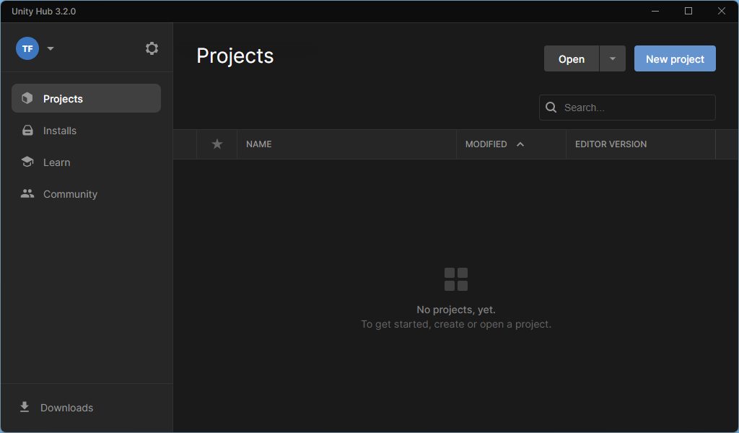
2
1

Slide 2
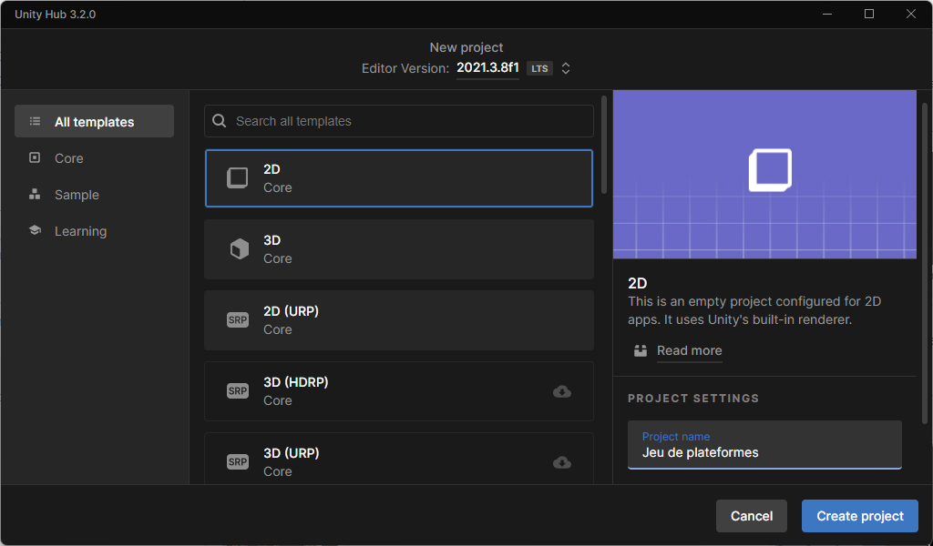
1
2
3

Slide 3
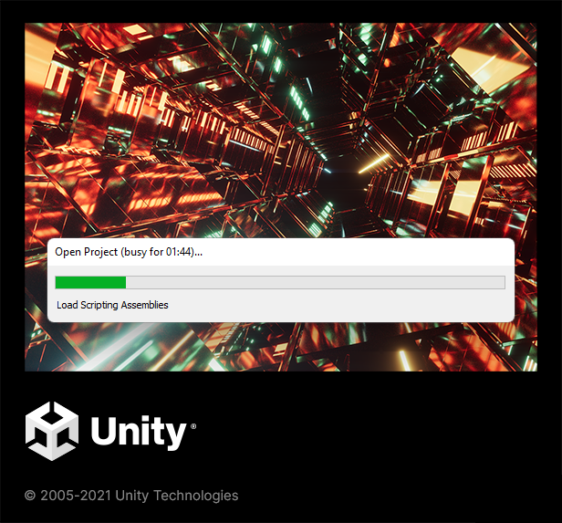

Slide 4
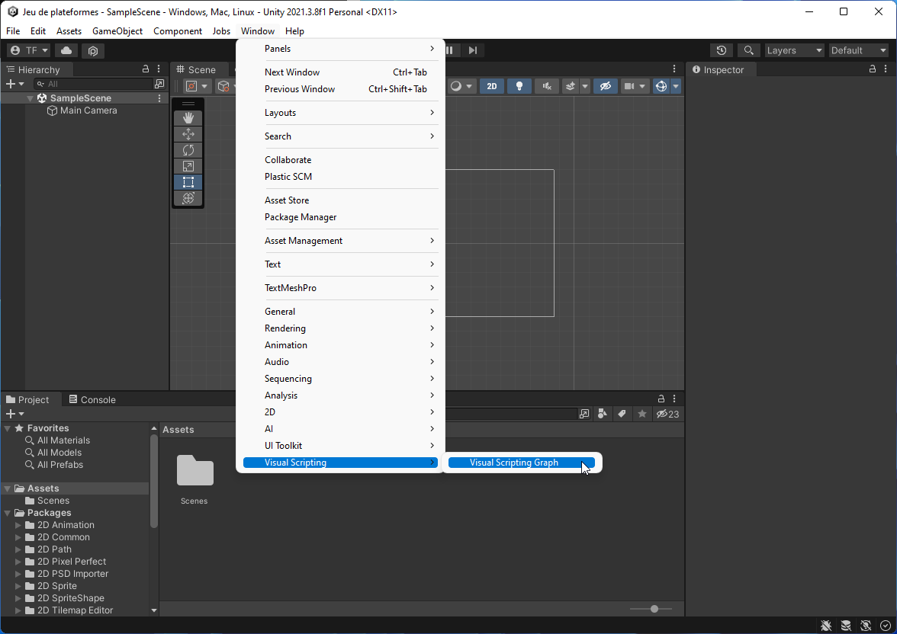
1
2
3

Slide 5
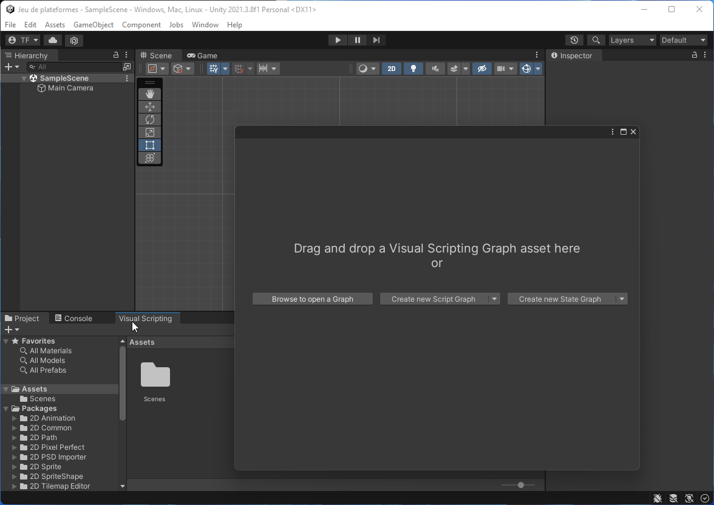

Slide 6
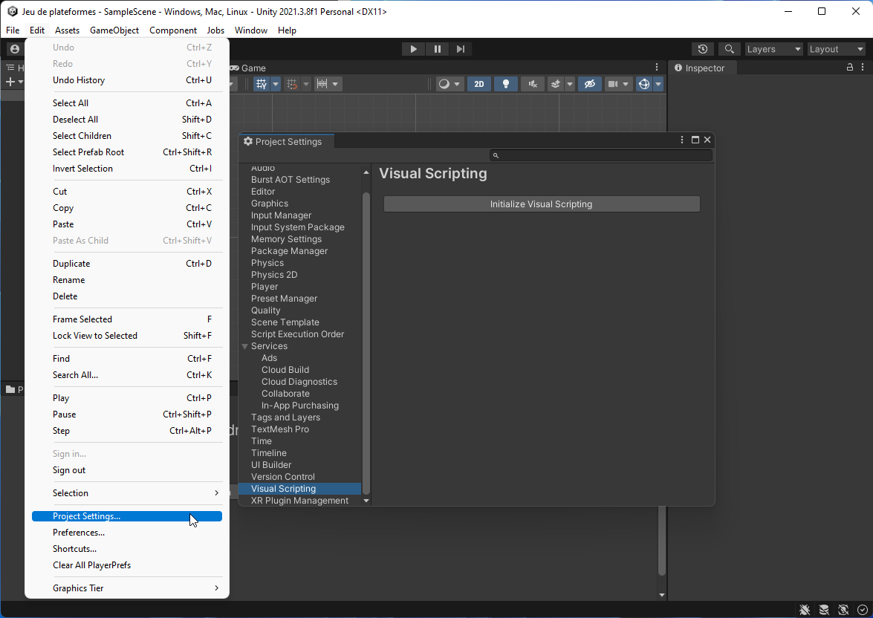
3
2
1

Slide 7
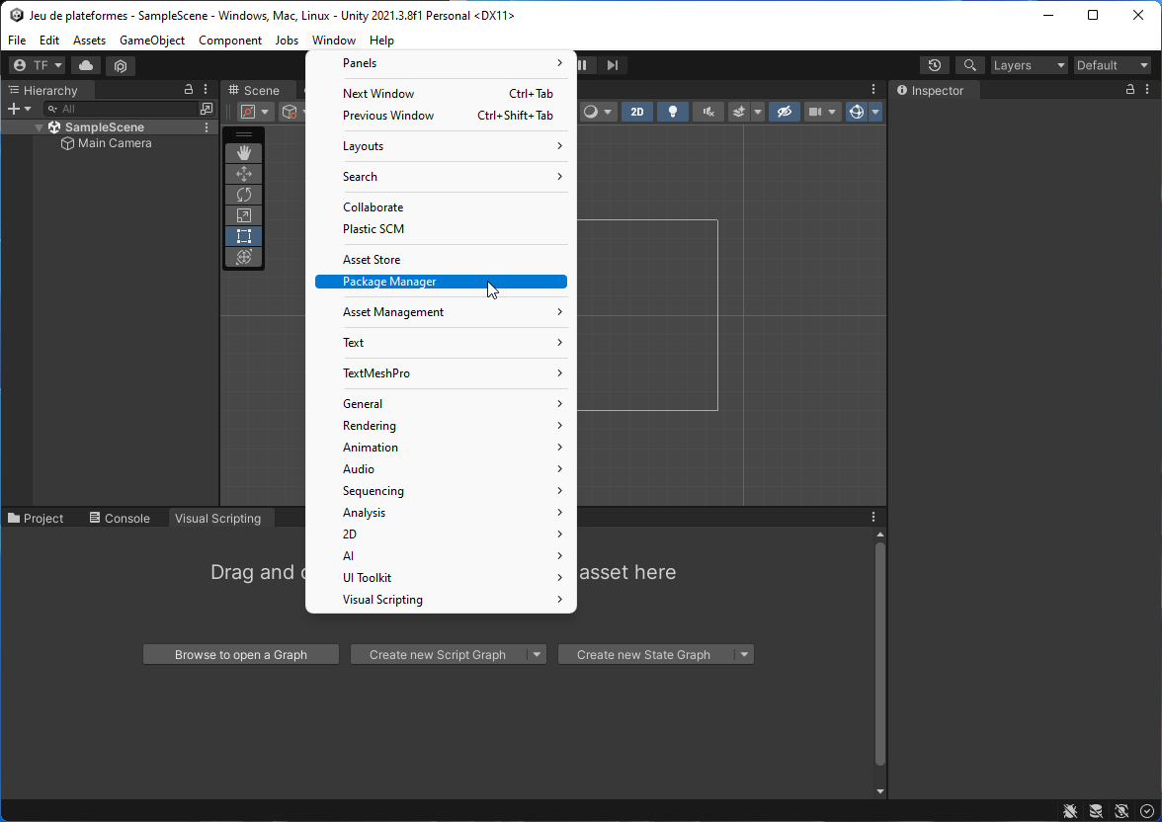
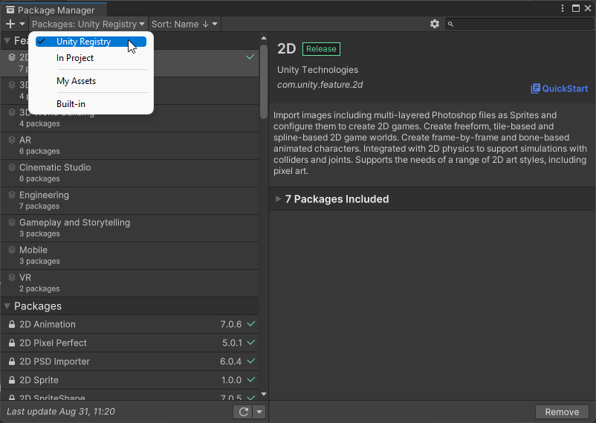
1
3
2

Slide 8
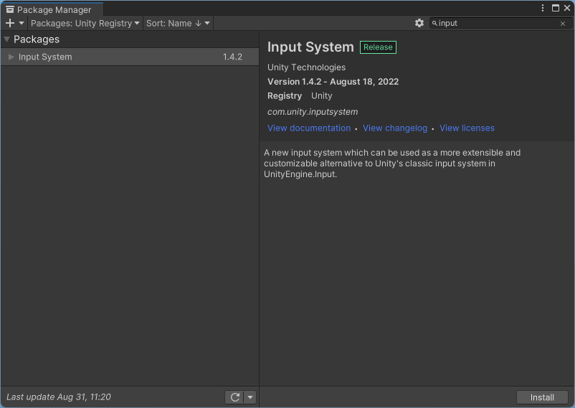
1
2
3

Slide 9
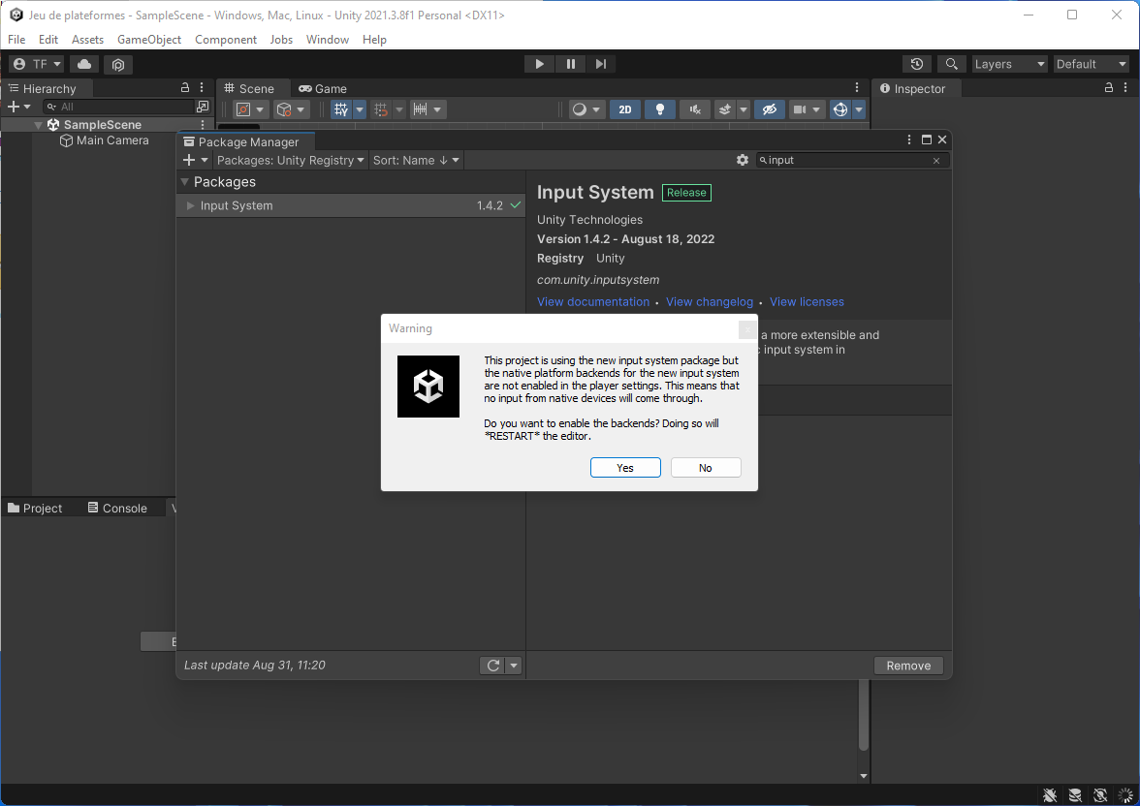
1

Slide 10
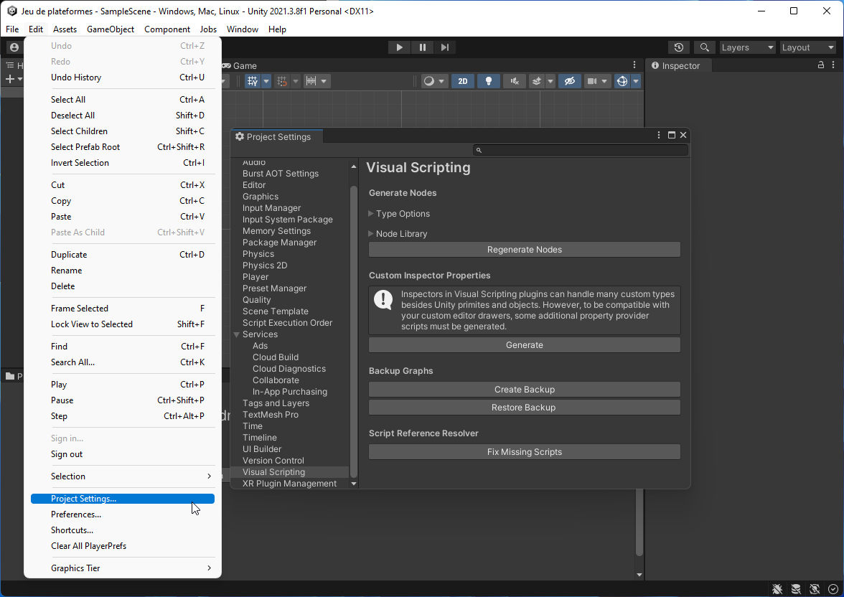
3
2
1

Slide 11
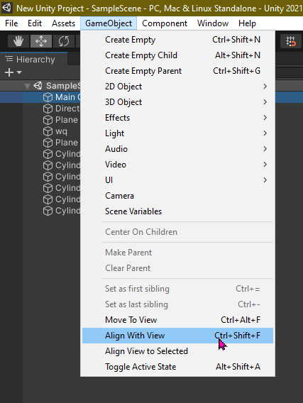
ALIGNER LA CAMÉRA
1) Sélectionner la «Main Camera»
2) Sélectionner «Align With View»

Slide 12
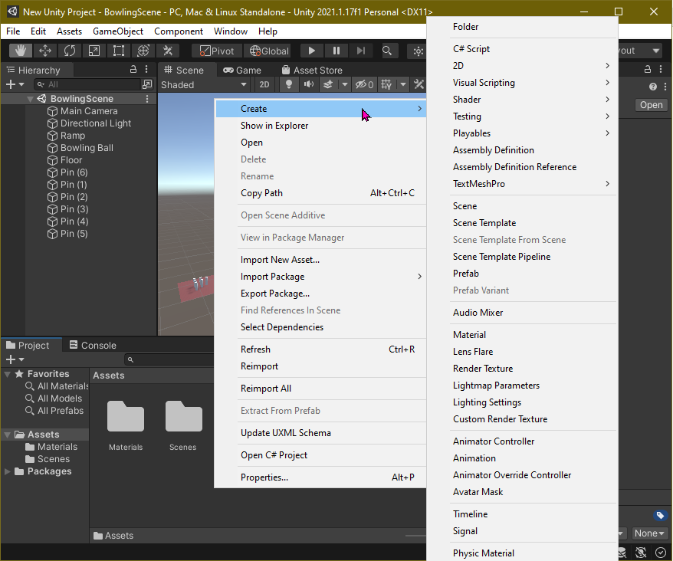
CRÉER DES «ASSETS»
2) Sélectionner «Create»
1) Clic droit dans la fenêtre des «Assets»

Slide 13
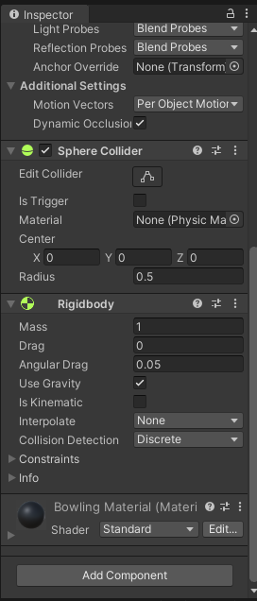
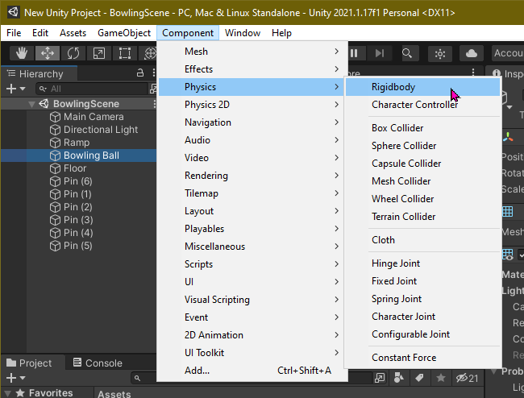
AJOUTER DES «COMPONENTS»
2) Sélectionner le «component» à ajouter
3) Le nouveau «component» apparaît dans l’inspecteur
1) Sélectionner le «gameObject»

Slide 14
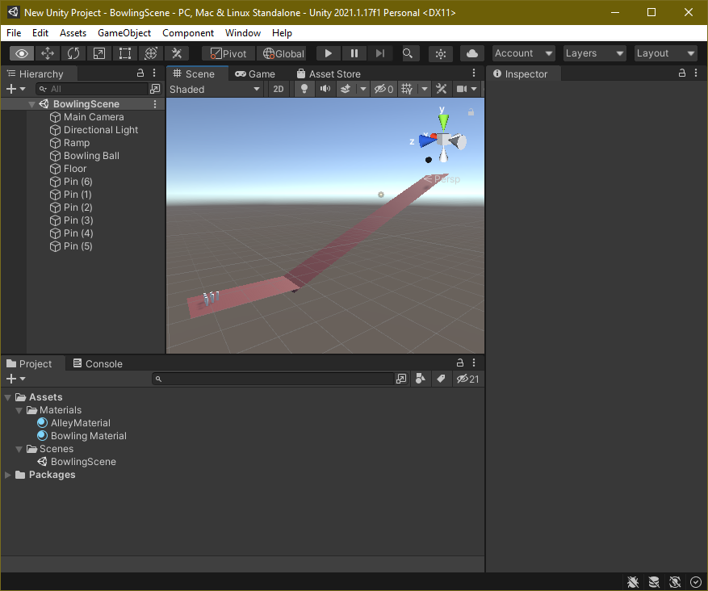
EXERCICE : BOWLING

Slide 15
DÉMARRER UN NOUVEAU PROJET UNITY 2021:
CRÉER UN NOUVEAU PROJET
DÉMARRER LE «VISUAL SCRIPTING»
INSTALLER LE PAQUET POUR LE NOUVEAU «INPUT SYSTEM» (L’ANCIEN SYSTÈME SE NOMME «INPUT MANAGER»)
METTRE À JOUR LES «UNITS» DU «VISUAL SCRIPTING» APRÈS L’INTSTALLATION D’UN PAQUET

Slide 16
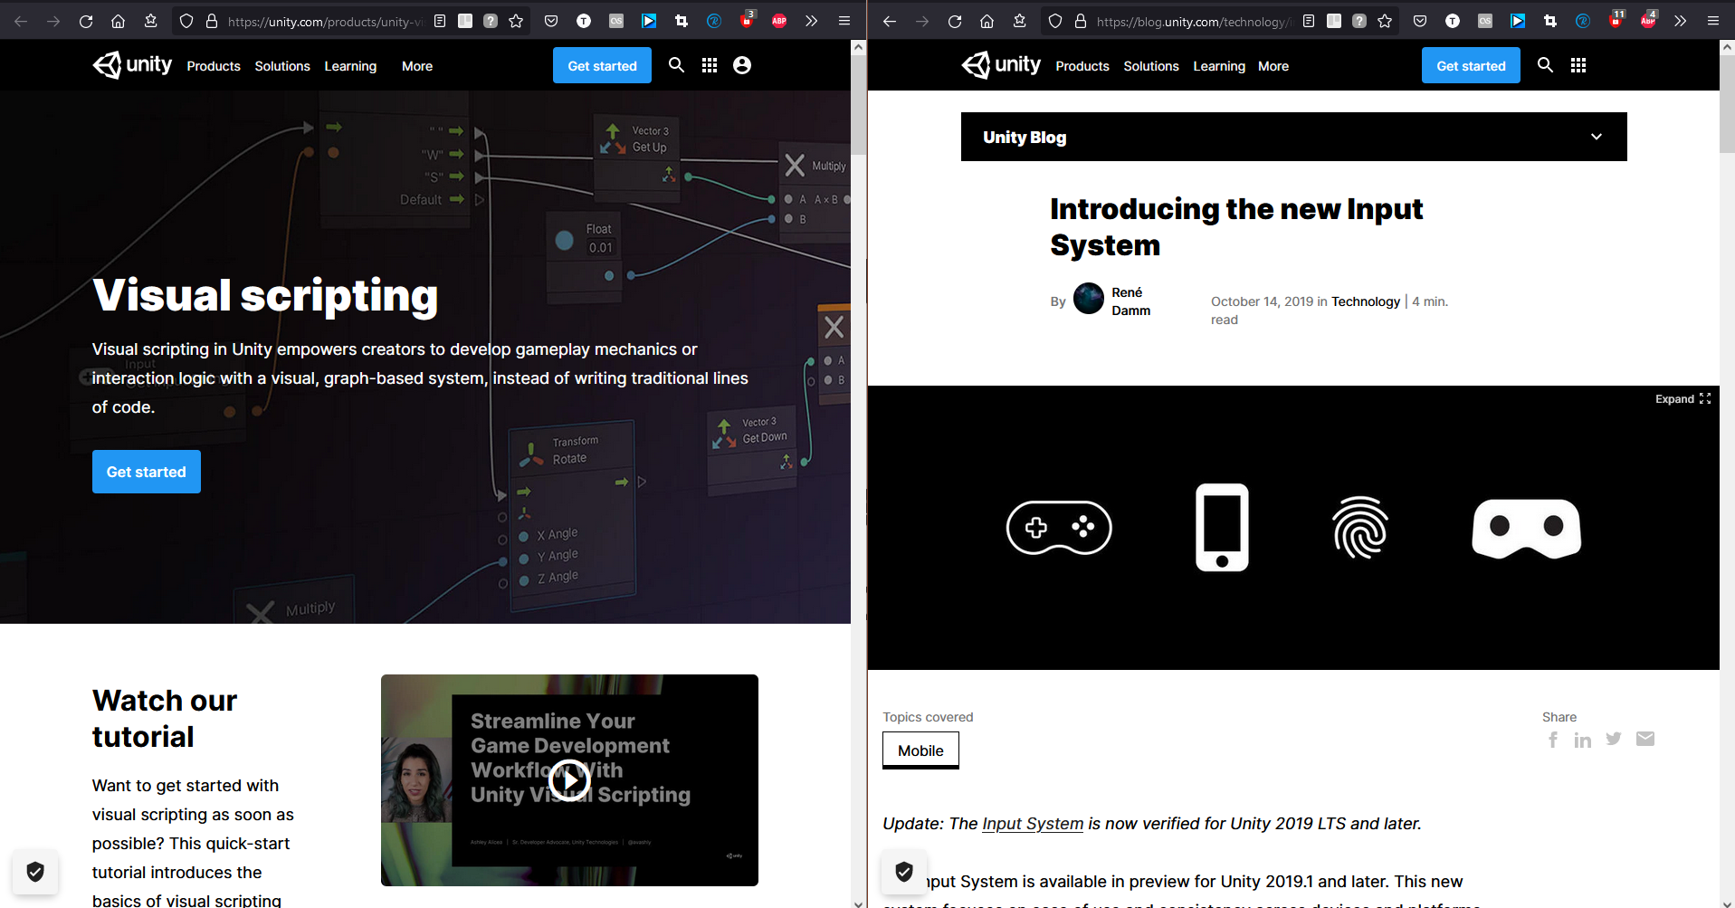

Slide 17
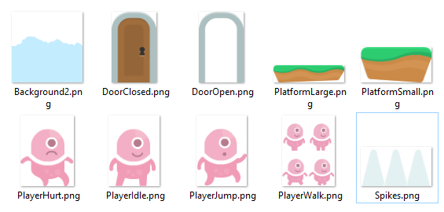
INTÉGRER DES SPRITES DANS UN PROJET 2D

Slide 18
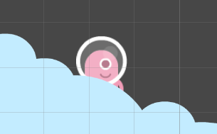
CHANGER L’ORDRE DES ÉLÉMENTS 2D

Slide 19
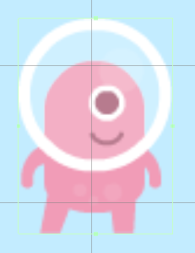
AJOUTER DES «COLLIDERS 2D» ET DES «RIGIDBODY 2D»

Slide 20
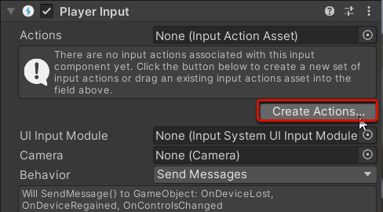
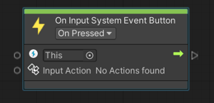
AJOUTER LE «COMPONENT» «PLAYER INPUT»

Slide 21
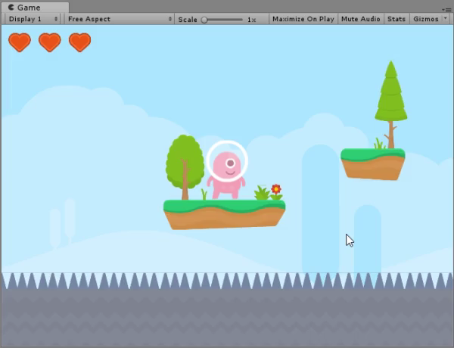
CONTRÔLER UN PERSONNAGE EN «VISUAL SCRIPTING»

Slide 22
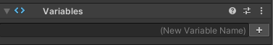
AJOUTER UNE VARIABLE «VISUAL SCRIPTING»

Slide 23
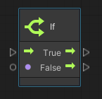
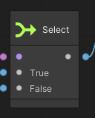
CHANGER LA DIRECTION D’UN «SPRITE» AVEC LE «IF» ET «SELECT» EN «VISUAL SCRIPTING»

Slide 24
CRÉER UNE ANIMATION DE «SPRITE»

Slide 25
MODIFIER LE «INPUT SYSTEM» POUR SAUTER

Slide 26

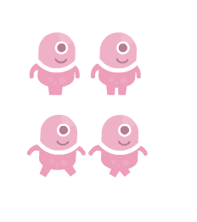
TRANSITION D’ANIMATION

Slide 27
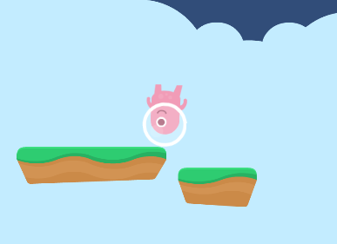
«CONSTRAINTS» : EMPÉCHER DES MOUVEMENTS NON DÉSIRÉS

Slide 28
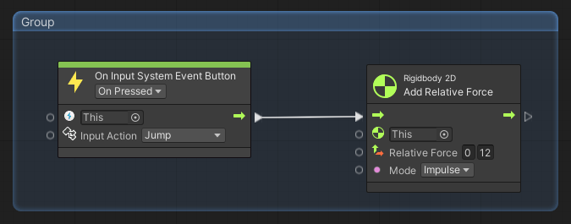
GROUPER DES «UNITS»

Slide 29
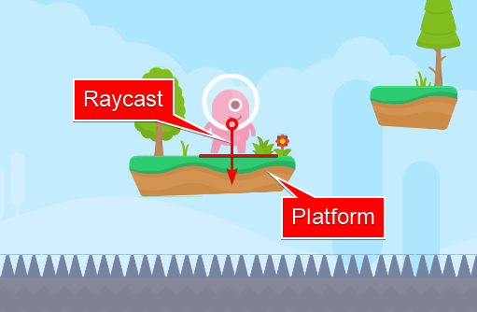
EFFECTUER UN «GROUND CHECK» AVEC UN «RAYCAST»

Slide 30
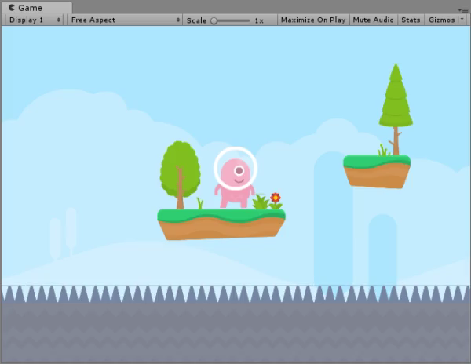
CHANGER L’ANIMATION LORSQUE LE JOUER SAUTE

Slide 31
CAMERA «CINEMACHINE» QUI SUIT LE JOUEUR

Slide 32

«OUCH»

Slide 33

DÉPLACER ET TÉLÉPORTER UN «GAMEOBJECT»

Slide 34

RAMASSER DES OBJETS

Slide 35
CRÉER UNE INTERFACE UTILISATEUR (UI/HUD)

Slide 36
METTRE À JOUR LE «INPUT SYSTEM» DE L’INTERFACE UTILISATEUR

Slide 37


OUVRIR UNE PORTE

Slide 38
AFFICHER DES POINTS

Slide 39


PROGRAMMER UN «GAMEOBJECT» QUI PATROUILLE ENTRE DEUX POSITIONS

Slide 40
LES «PREFABS»

Slide 41
DÉMONSTRATION DES «PREFABS» AVEC DES PROJECTILES

Slide 42
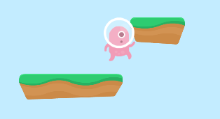
RÉGLER LE PROBLÈME DU JOUER QUI «COLLE» AUX PLATEFORMES

Slide 43
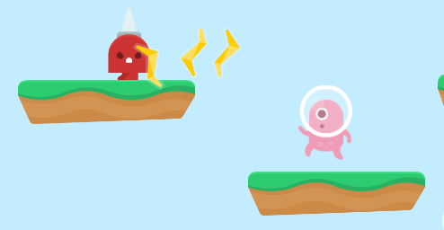
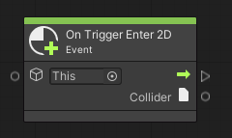
DÉTECTER UN TRIGGER

Slide 44
Matrice de collision/trigger
 | Collider | Collider + Rigidbody | Collider + Rigidbody + Kinematic | Collider + Trigger | Collider + Trigger + Rigidbody | Collider + Trigger + Rigidbody + Kinematic
Collider |  | Collision |  |  | Trigger | Trigger
Collider + Rigidbody | Collision | Collision | Collision | Trigger | Trigger | Trigger
Collider + Rigidbody + Kinematic |  | Collision |  | Trigger | Trigger | Trigger
Collider + Trigger |  | Trigger | Trigger |  | Trigger | Trigger
Collider + Trigger + Rigidbody | Trigger | Trigger | Trigger | Trigger | Trigger | Trigger
Collider + Trigger + Rigidbody + Kinematic | Trigger | Trigger | Trigger | Trigger | Trigger | Trigger

Slide 45
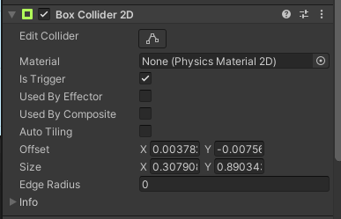
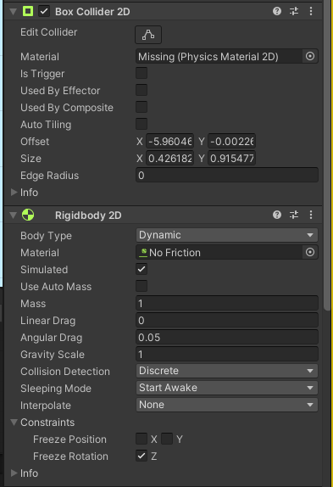
DÉTECTION DE «TRIGGER» : «ON TRIGGER ENTER»
L’autre gameObject doit avoir un collider avec la case «Is Trigger» non cochée et avoir un RigidBody!
Un gameObject doit avoir un collider avec la case «Is Trigger» cochée.
La détection de trigger (On Trigger Enter) est déclenchée lorsque le collider du trigger superpose le collider d’un rigidBody.

Slide 46
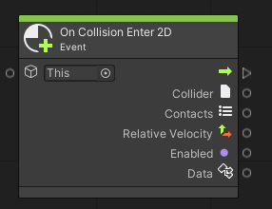
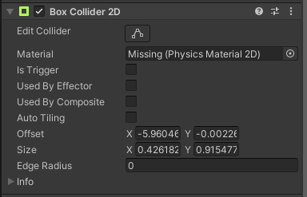
DÉTECTION DE COLLISION : «ON COLLISION ENTER»
L’autre gameObject doit avoir un collider avec un RigidBody avec le «Body Type» «Dynamic»! La case «Is Trigger» ne doit pas être cochée.
Un gameObject doit avoir un collider avec ou sans RigidBody. La case «Is Trigger» ne doit pas être cochée.
La détection de collision (On Collision Enter) est déclenchée lorsque deux colliders rentrent en contact et qu’un des deux colliders à un rigidBody qui n’est pas kinematic (i.e. qui est dynamique). Aucun des gameObect ne doit avoir sa case «Is Trigger» de cochée.

Slide 47
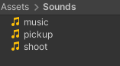
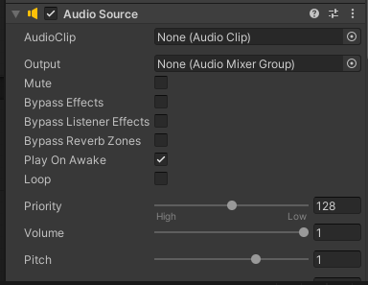
JOUER DES SONS

Slide 48
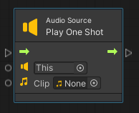
«PLAY ONE SHOT» : JOUER PLUSIEURS SONS À PARTIR D’UN SEUL «AUDIO SOURCE»

Slide 49
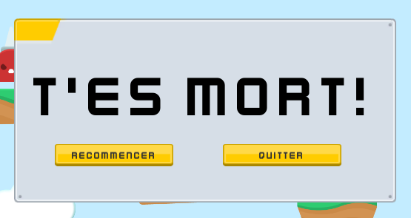
CRÉER UN «PANEL» POUR LA DÉFAITE DU JOUEUR

Slide 50

AFFICHER UN «PANEL» À LA DÉFAITE DU JOUEUR

Slide 51
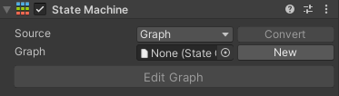
DÉSACTIVER LE CODE DU JOUEUR AVEC UN «STATE MACHINE»

Slide 52
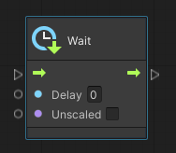
AFFICHER UN «PANEL» APRÈS UN DÉLAIS

Slide 53
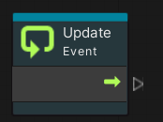
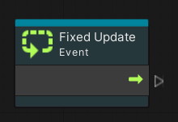
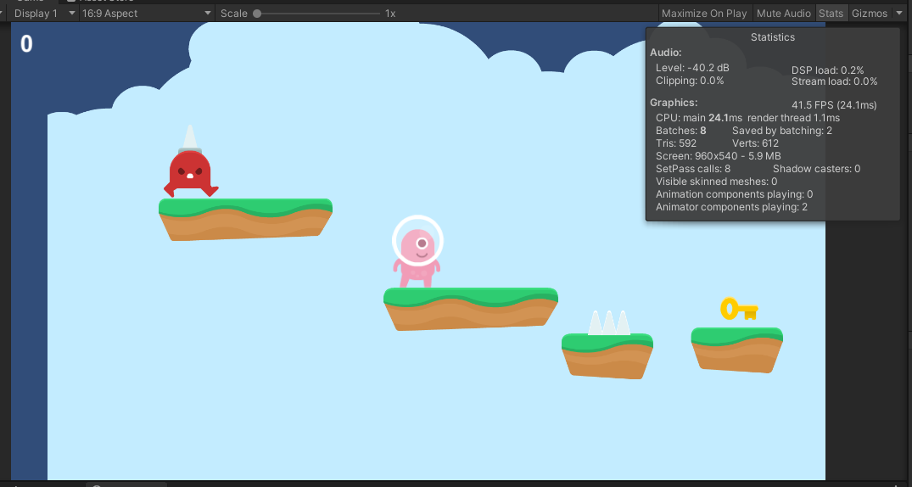
DÉCOUPLER L’ACTION DU JEU DE LA VITESSE DE RENDU (FPS)
Utiliser Update pour les éléments visuels.
Utiliser Fixed Update pour les déplacements et la physique.

Slide 54
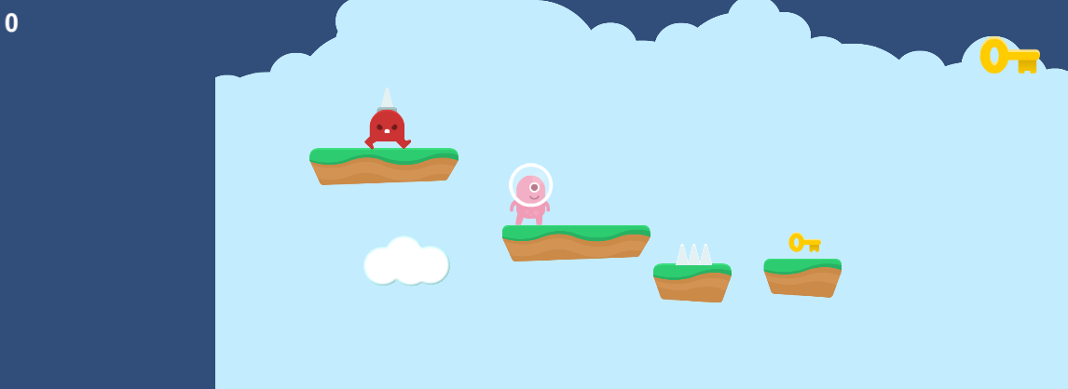
CONTRAINDRE LA CINEMACHINE VIRTUAL CAMERA À MON ARRIÈRE-PLAN

Slide 55
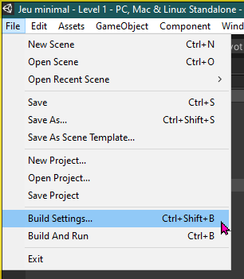
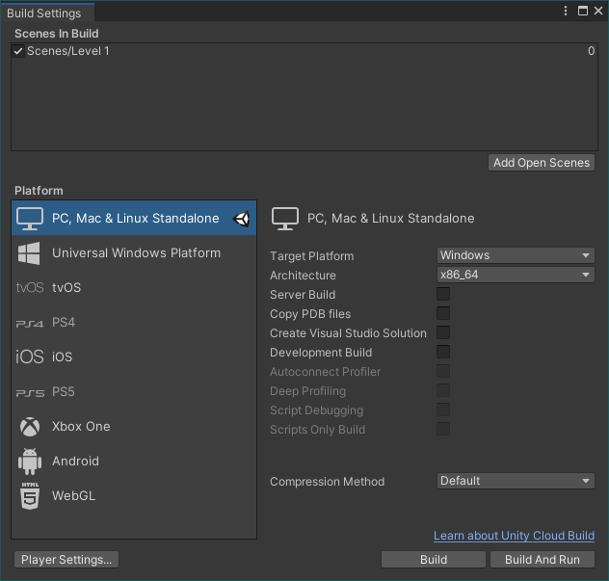
EXPORTER MON PROJET

Slide 56
AJUSTER L’ANCRAGE (0,0,0) ET L’ÉCHELLE DES MODÈLES IMPORTÉS

Slide 57
COPIER DES GAMEOBJECTS D’UN PROJET À UN AUTRE

Slide 58
DÉPLACER UN PROJET UNITY DANS UN DÉPÔT GITHUB

Slide 59
CLONER UN DÉPÔT GITHUB

Slide 60
TRAVAILLER AVEC UN PROJET UNITY QUI EST PARTAGÉ (SUR GITHUB)

Slide 61
ATTRAPER DES OBJETS AVEC SES «MAINS LASERS»

Slide 62
SE DÉPLACER (CONTINUOUS MOTION) EN XR

Slide 63
SAUVER SON
«XR RIG»
EN TANT QUE PREFAB

Slide 64




1) Avant d’ouvrir votre projet Unity commun, effectuez un «Fetch»!
2) Ensuite, vous pouvez ouvrir le projet Unity commun et le modifier.
3) Après avoir terminé de modifier le projet Unity commun, fermez Unity, décrivez vos modifications dans GitHub Desktop et effectuez un «Commit».
4) Pour terminer, effectuez un «Push origin» (vous pouvez cliquer à l’une place ou l’autre indiquée)!

Slide 65


VERROUILLER L’INSPECTEUR
Il est possible de verrouiller l’inspecteur sur un GameObject ou un Asset : il suffit de cliquer sur le petit cadenas.
Lorsque l’inspecteur est verrouillé, l’inspecteur reste associé à cet objet. Cela permet de glisser d’autres objets (Scripts ou Prefab) plus facilement dessus.

Slide 66

PROJECTIONS DE LA CAMÉRA

Slide 67

CRÉER UN PROJET HDRP
High-Definition Rendering Pipeline

Slide 68

NAVIGUER DANS UNE SCÈNE 3D

Slide 69
CRÉER UNE SCÈNE HDRP

Slide 70
CONFIGURER UN VOLUME (I.E. LE RENDU D’UNE SCÈNE HDRP)

Slide 71
INITIALISER UN SYSTÈME DE PARTICULES

Slide 72
CRÉER LE BON MATÉRIEL HDRP POUR LE SYSTÈME DE PARTICULES

Slide 73
MODIFIER LE SHADER GRAPH DU MATÉRIEL HDRP POUR LE SYSTÈME DE PARTICULES

Slide 74
DÉMARRER UN PROJET HDRP XR

Slide 75
CONFIGURER LE XR RIG

Slide 76
AJOUTER UNE INTEFACE UTILISATEUR (UI) À UN PROJET XR

